Slide 1

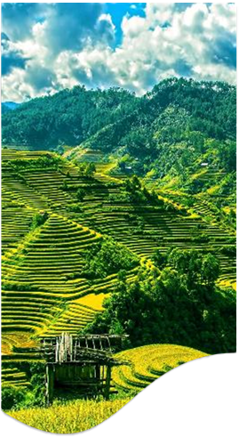

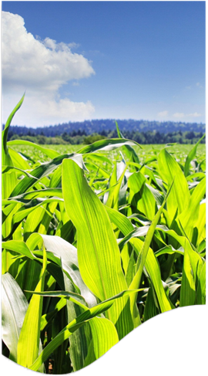

基于“多维多元”的《植物地理学》
课程教学创新和实践
植 物 地 理 学 教 学 团 队

Slide 2

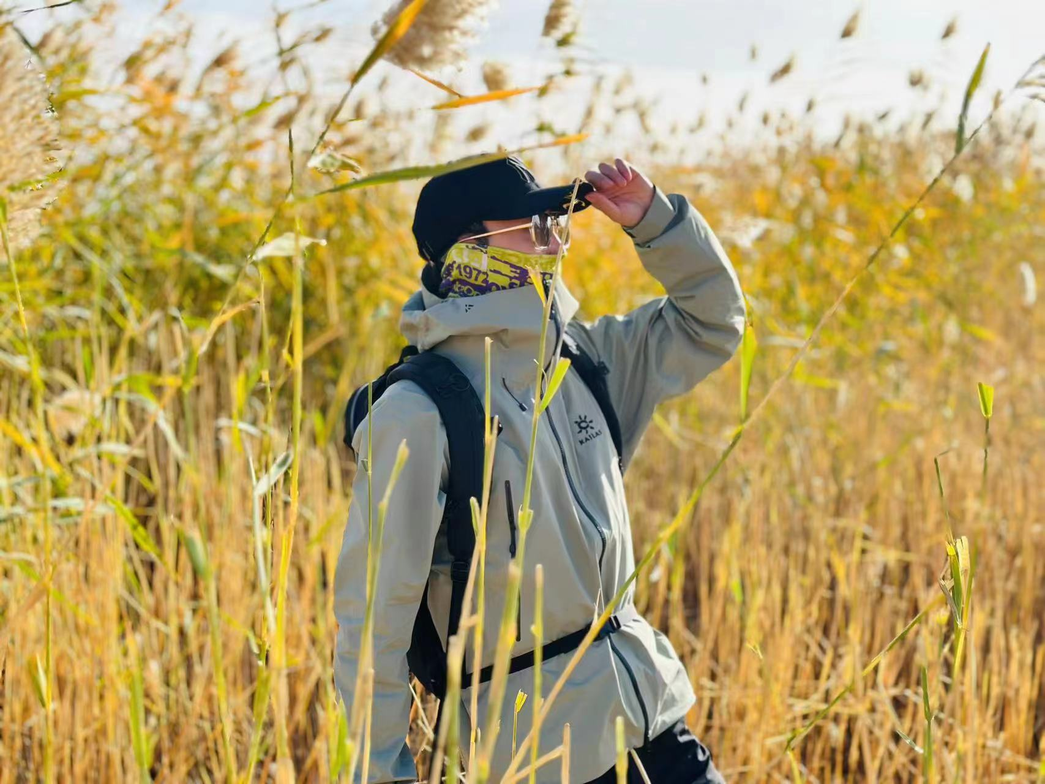
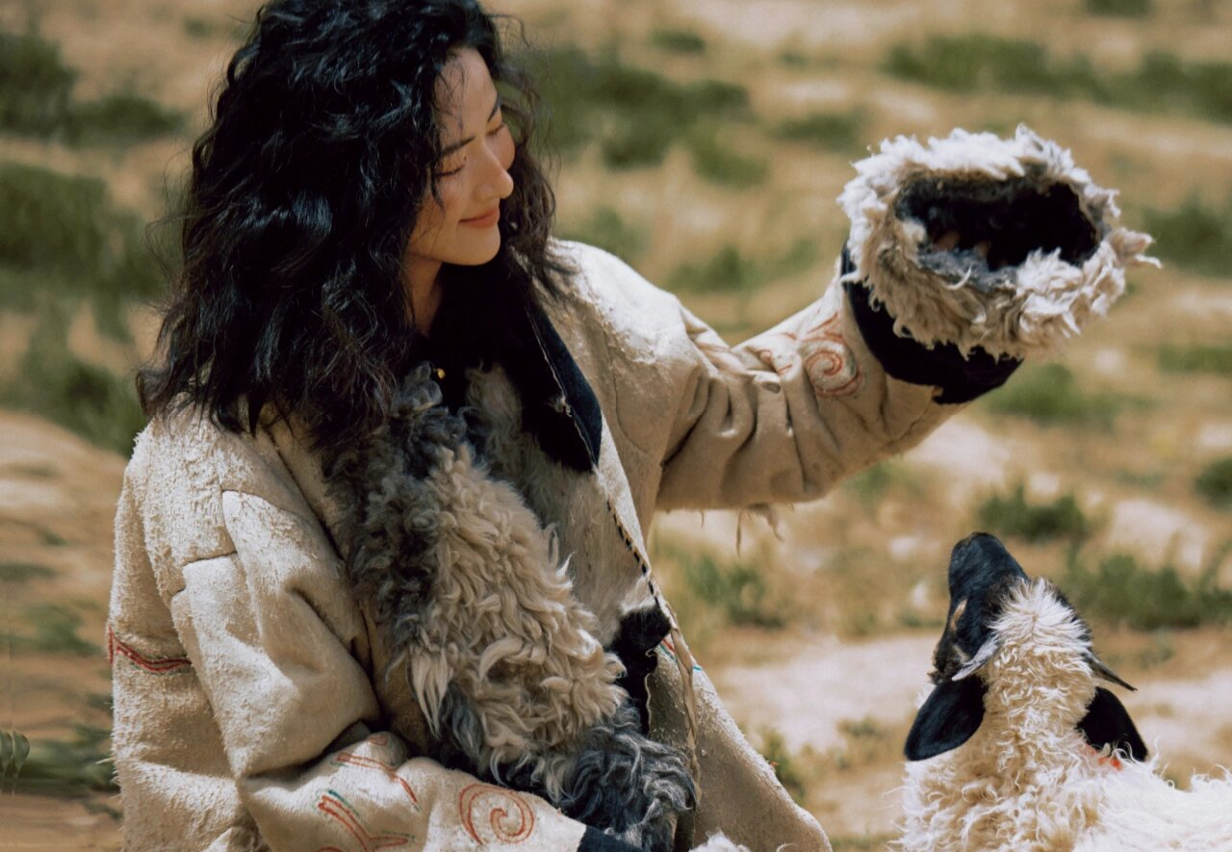
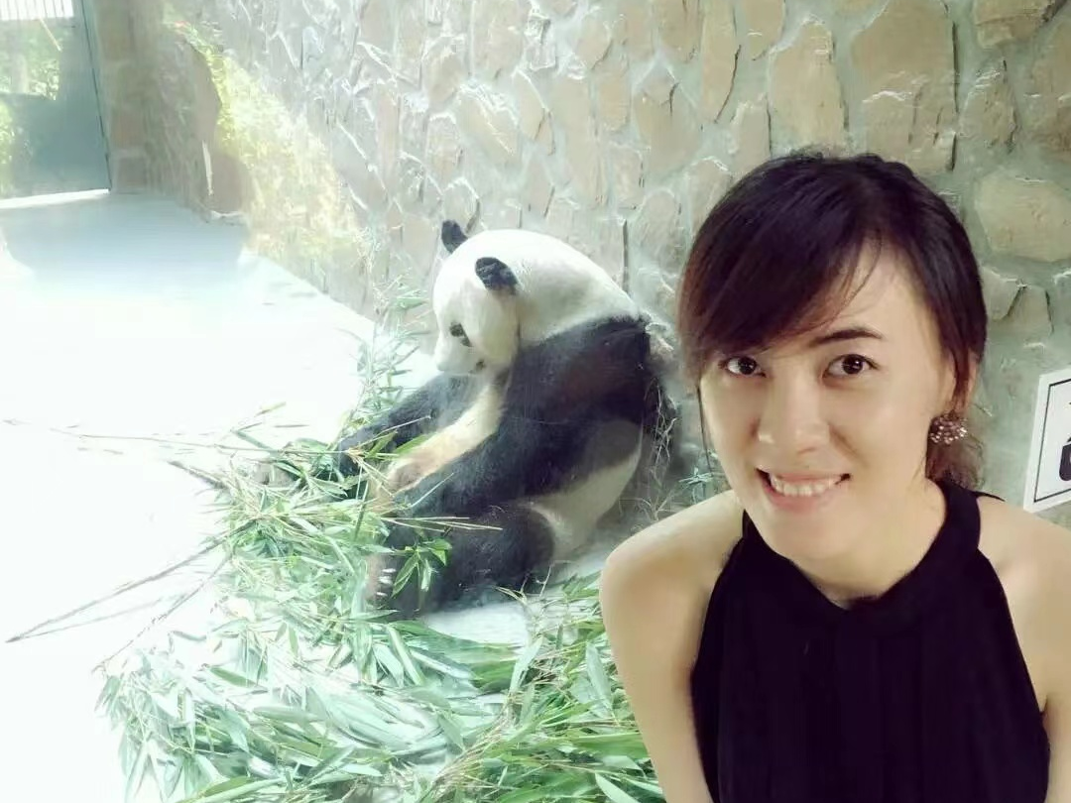
团队成员
赵頔琛
卓玛兰草
王丹彤
地图学
遥感
GIS
植物地理学
高寒生态
土壤地理学
植物地理学
水文学
地球概论
A comp

Slide 3


第一点
课程基本信息
第二点
痛点解析
第三点
教学创新
第四点
效果与思考
CONTENTS

Slide 4



01
课程基本信息
PART

Slide 5









培 养 目 标
专 业 人 才
立足本省、面向行业 , 培育具备良好的人文科学与职业素养、 扎实的自然科学与地理科学专业知识培育较强的动手实践能力、 能够在地理科学领域从事、城乡规划建设、地理信息系统、人文科学等相关工作的高素质创新型人才。
地理科学专业
大三学生
48学时 3学分
理论32+实践16
专业基础课
地貌学、土壤学、RS、GIS、气象气候学
高寒生态
甘南地理

Slide 6
常识
掌握植物学形态术语及植物类群的基本特征，认识常见植物。
联系
掌握光、温、水、土壤等主要生态因子对植物的生态作用以及植物的适应性。
分布
了解植被在地球上的分布规律、主要植被类型的特征以及保护利用。
技能
掌握植物群落凋查的基本方法技能和技巧，能熟练地将植物地理学知识运用实践之中，学会查阅资料以了解植物地理学的最新进展。
动态
掌握植物区系学的基本原理及研究方法；掌握植物群落的种类组成、外貌、结构、动态特征以及分类及排序等方面的基础知识。

Slide 7
02
痛点解析
PART

Slide 8
有 利 学 情
不 利 学 情
基础知识
基础知识
已学习地貌学、气候学基础等相关课程
没有学过植物学，对植物性状等方面的专业知识了解甚少
基本能力
VS
基本能力
资料收集、处理及沟通合作能力
缺乏结合文献研究 ,分析解决复杂工程问题并获得有效结论的能力
学习习惯
学习习惯
善于应用信息技术辅助学习
课上学习，课下自主学习能力差

Slide 9


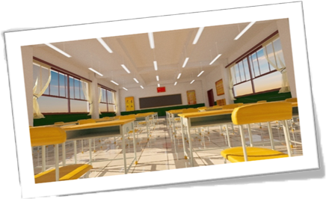
教学痛点
01
教学方法的局限性
02
实践教学的时空限制
03
学生高阶能力不足

Slide 10
03
教学创新
PART

Slide 11




1、以“三课一体”基础
建立多维度教学模式
4、“软、硬件技术加持”
实现跨时空实践模式
2、建立植物地理资料库
多维度融合教学资源
5、四元多维评价体系
实施全程全方位评价
6、“五内核”体系
全程挖掘多方面
甘南思政元素
3、“虚拟仿真实验教学平台”
开拓实践教学新领域
7、以研促学，以赛促学
建立学生兴趣小组

Slide 12
04
效果与思考
PART

Slide 13
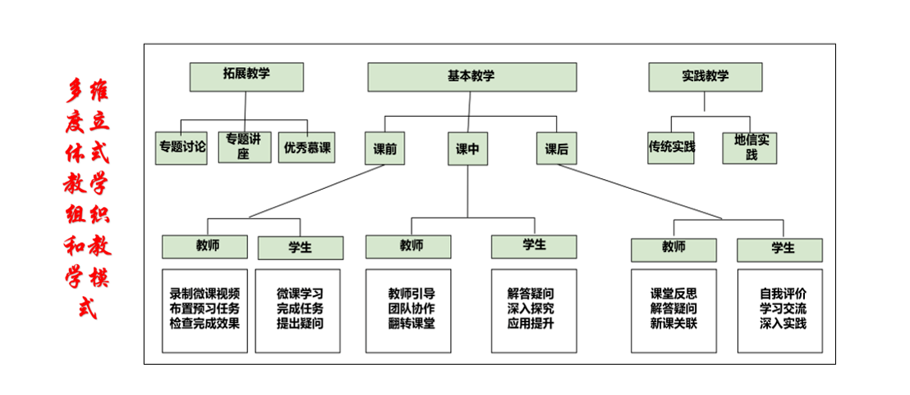
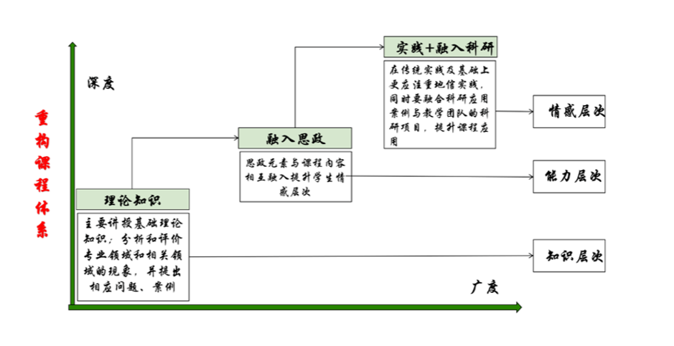
1、以“三课一体”基础，建立多维度教学模式

Slide 14
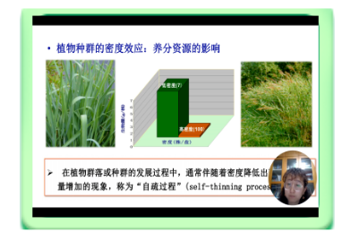
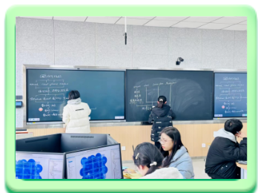
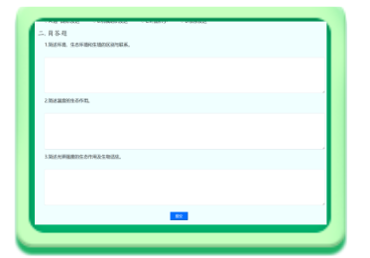
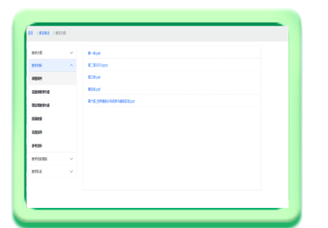
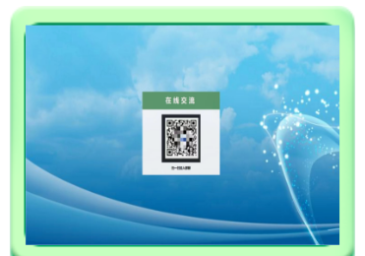
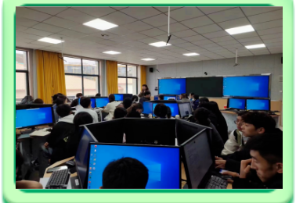
1、以“三课一体”基础，建立多维度教学模式
三课一体
课前
课中
课后

Slide 15
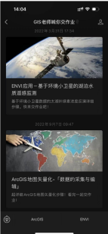
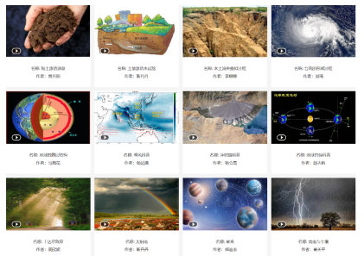
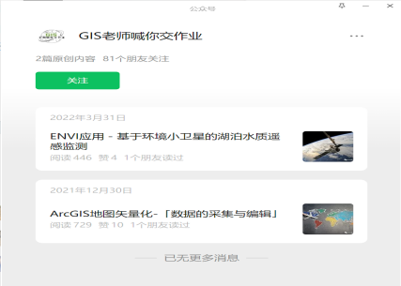
2、建立植物地理资料库，多维度融合教学资源
33 %
33 %
33 %

Slide 16
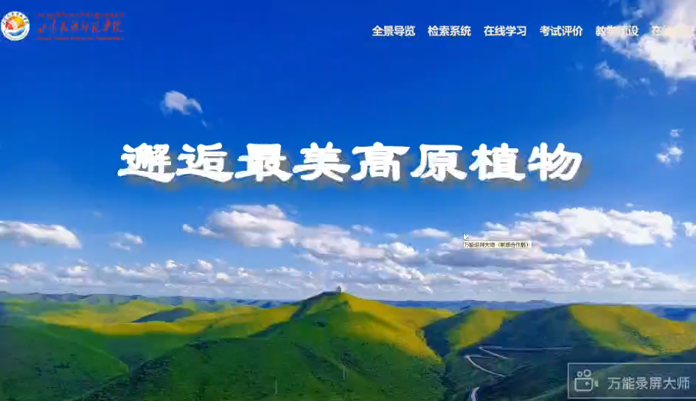
3、“虚拟仿真实验教学平台”，开拓实践教学新领域

Slide 17
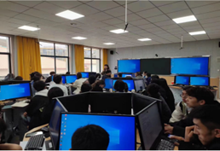
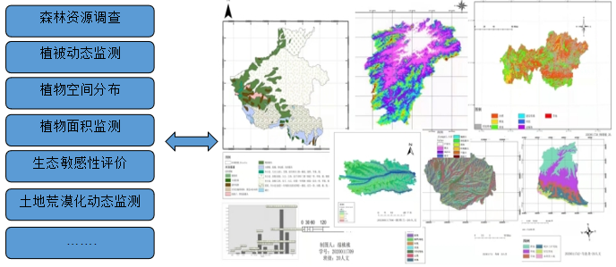
4、“软、硬件技术加持”，实现跨时空实践模式
利用RTK、GPS、光谱仪等测绘及遥感设备
结合ArcGIS、ENVI等专业软件开始跨时空跨区域实践的探索

Slide 18
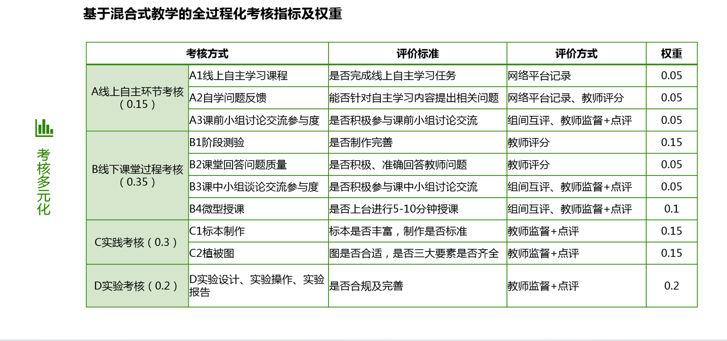
5、四元多维评价体系，实施全程全方位评价

Slide 19
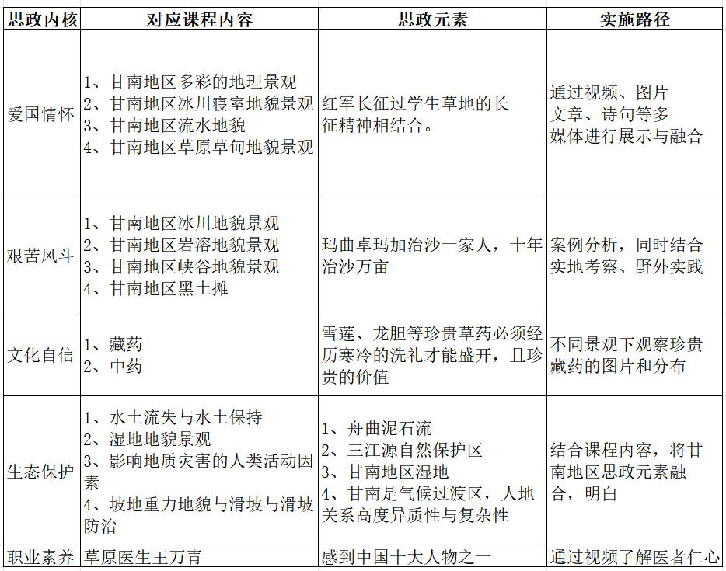
6、“五内核”体系，全程挖掘多方面甘南思政元素

Slide 20
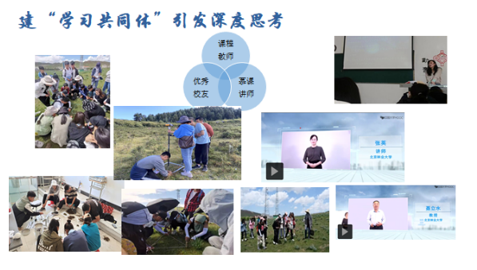
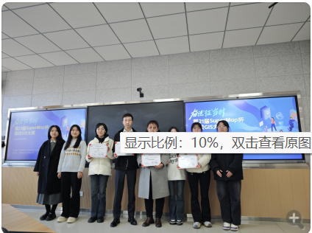
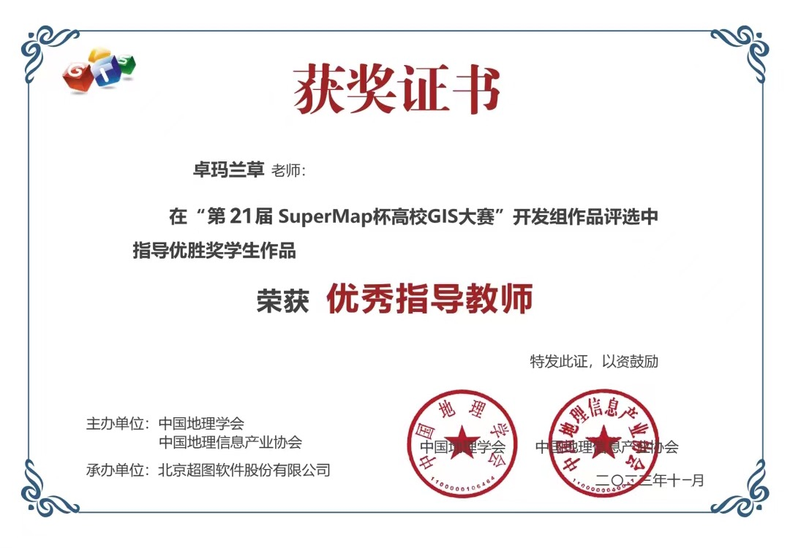
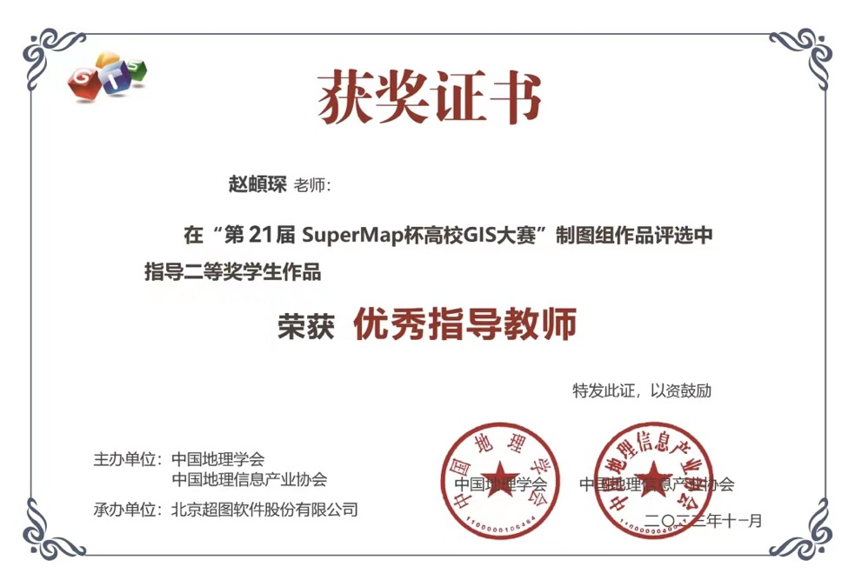
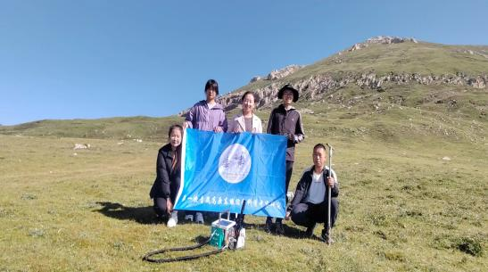
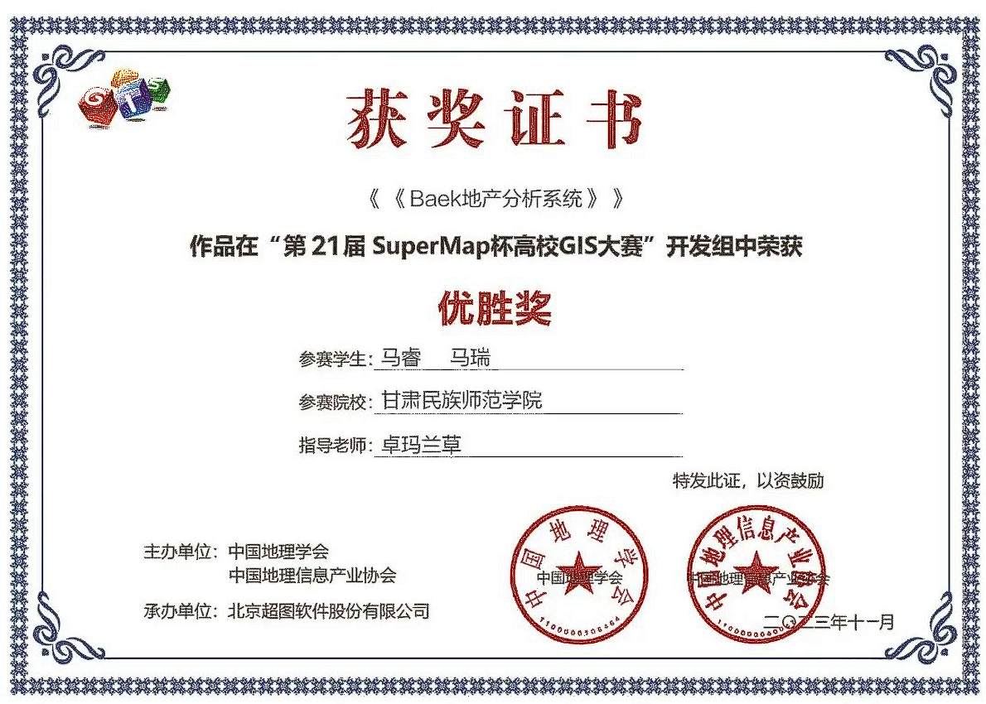
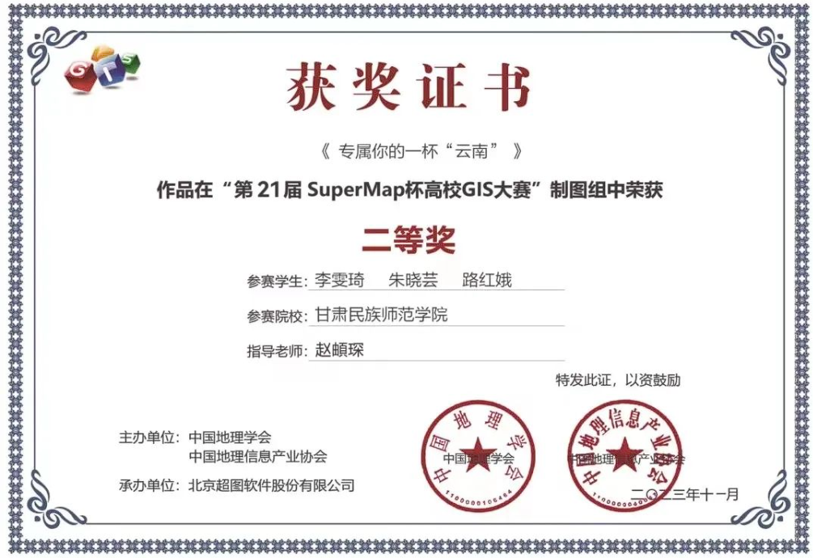
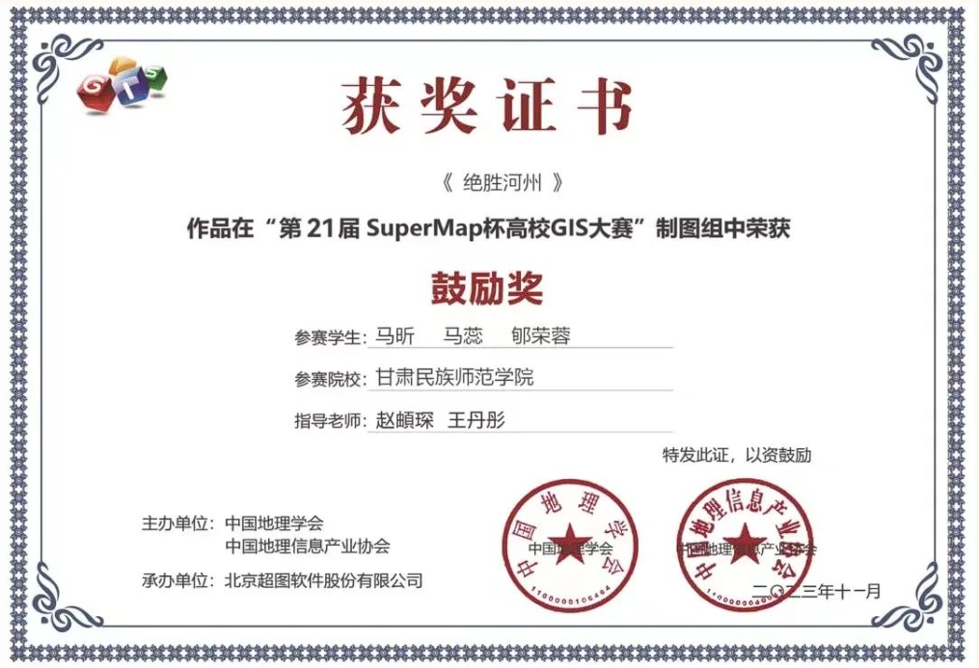
7、以研促学，以赛促学，建立学生兴趣小组
2023年团队教师指导的学生参加21届SuperMap杯高校GIS大赛中分别获得二等奖、优胜奖和若干鼓励奖。
2022年《邂逅最美高原植物》在第二十一届“互联网+”大学生创新创业大赛校级比赛获得优秀奖。
2022年《邂逅最美高原植物》获得甘肃民族师范学院大学生创新创业训练计划项目校级立项。

Slide 21






2023年团队三位教师参加21届SuperMap杯高校GIS大赛分别获得优秀指导老师。
2022年团队教师赵頗琛指导本科毕业论文,评为 “优秀毕业论文指导教师”
2022年团队教师王丹彤指导本科毕业论文,评为 “优秀毕业论文指导教师”
2022年《邂逅最美高原植物》在第二十一届 "互联网+" 大学生创新创业大赛校级比赛获得优秀奖。
2022年《邂逅最美高原植物》获得甘肃民族示范学院大学生创新创业训练计划项目校级立项。
2022年《"两山理论"下甘南黄河上游草原生态产品价值实现路径》获得甘肃省高校教师创新基金项目立项。
2021年团队教师王丹彤指导本科毕业论文、 评为"优秀毕业论文指导教师"
2021年团队教师卓玛兰草指导本科毕业论文、评为"优秀毕业论文指导教师"
2019年十二届"挑战杯"甘肃省大学生课外学术科研作品《基于牧户视角下苏南县异地借牧实施效果调查研究》获竞赛三等奖
2019年团队教师王丹彤获校青年教师技能大赛优秀奖。
2022
2021
2019

Slide 22
感谢聆听
植 物 地 理 学 教 学 团 队

